Slide 1
Математика
ІV тиждень
Урок №3

Slide 2
Приготуй Вчись
Робочий зошит
Підручник з математики
Ручку, олівець
Читати інструкції уважно і крокувати за ними
Виконувати усні обчислення
Складати схему розв’язання задачі
Записувати розв’язання задачі
Самостійно вести записи

Slide 3
Крок 1. Приготуйся працювати у зошиті
Який сьогодні день тижня?
Яке число і місяць?
Запиши дату.
Пропиши число у рядок каліграфічно.
Назви наступне число, попереднє,
на 10 менше, на 10 більше.

Slide 4
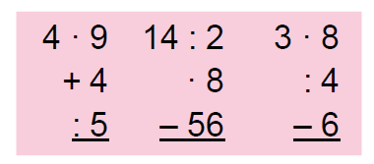
Крок 2. Усний рахунок
Виконай обчислення усно. Остаточні відповіді запиши.

Slide 5
Крок 3. Розв’язуємо задачу.
Прочитай задачу 4 на стор. 122.
Ще раз прочитай питання задачі.
Пригадай правило:
Щоб дізнатися у скільки разів одне число більше або менше іншого, треба більше число ___?____ на менше.

Slide 6
Крок 4. Записуємо коротку умову
Скільки було дисків?
Скільки дисків переглянули?
Скільки дисків залишилося?
Яке питання задачі?
Було. – 40 д.
Пер.– 8 д.
Залиш. - ? д.
ПЕРЕВІР СЕБЕ
натисни
в ? разів >

Slide 7
Крок 5. Складаємо схему розв’язання
Накресли схему в зошиті. Доповни числами.
Запиши розв’зання задачі і відповідь.
? р.
Залиш.
Перегл.
?
:
Було
_
Перегл.

Slide 8

Стоп урок!
Попий води.
Виконай декілька вправ.

Slide 9
Крок 6. Самостійна робота
Виконай завдання 3 і 7
на стор. 122

Slide 10
Урок закінчено!
Дякую за роботу!

